Slide 1
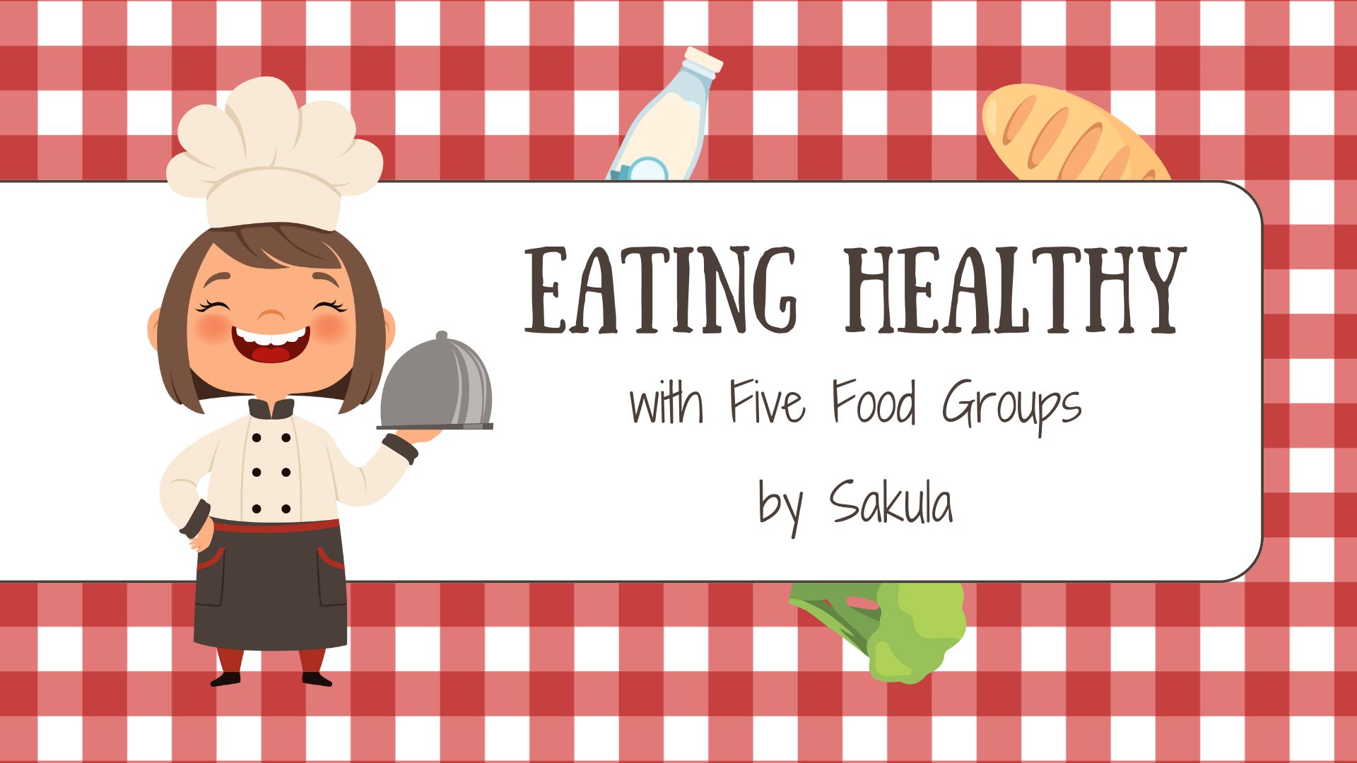

Slide 2
114-1 <食在有意思> 學習單4
主題： 高顏值開放式三明治 - 視覺、營養與創意搭配

Slide 3
《丹麥開放式三明治》

Slide 4
https://docs.google.com/presentation/d/1wJ2ri45i_Gp0Rz8C8BOVwfIKNRLRfoqc/edit?slide=id.p3#slide=id.p3
欧包的N种吃法（二）

Slide 5
6 Easy Breakfast【6種粗糧吐司吃法】

Slide 6
酪梨水果三明治

Slide 7
分組討論
1.分組名單
2.三明治設計

Slide 9
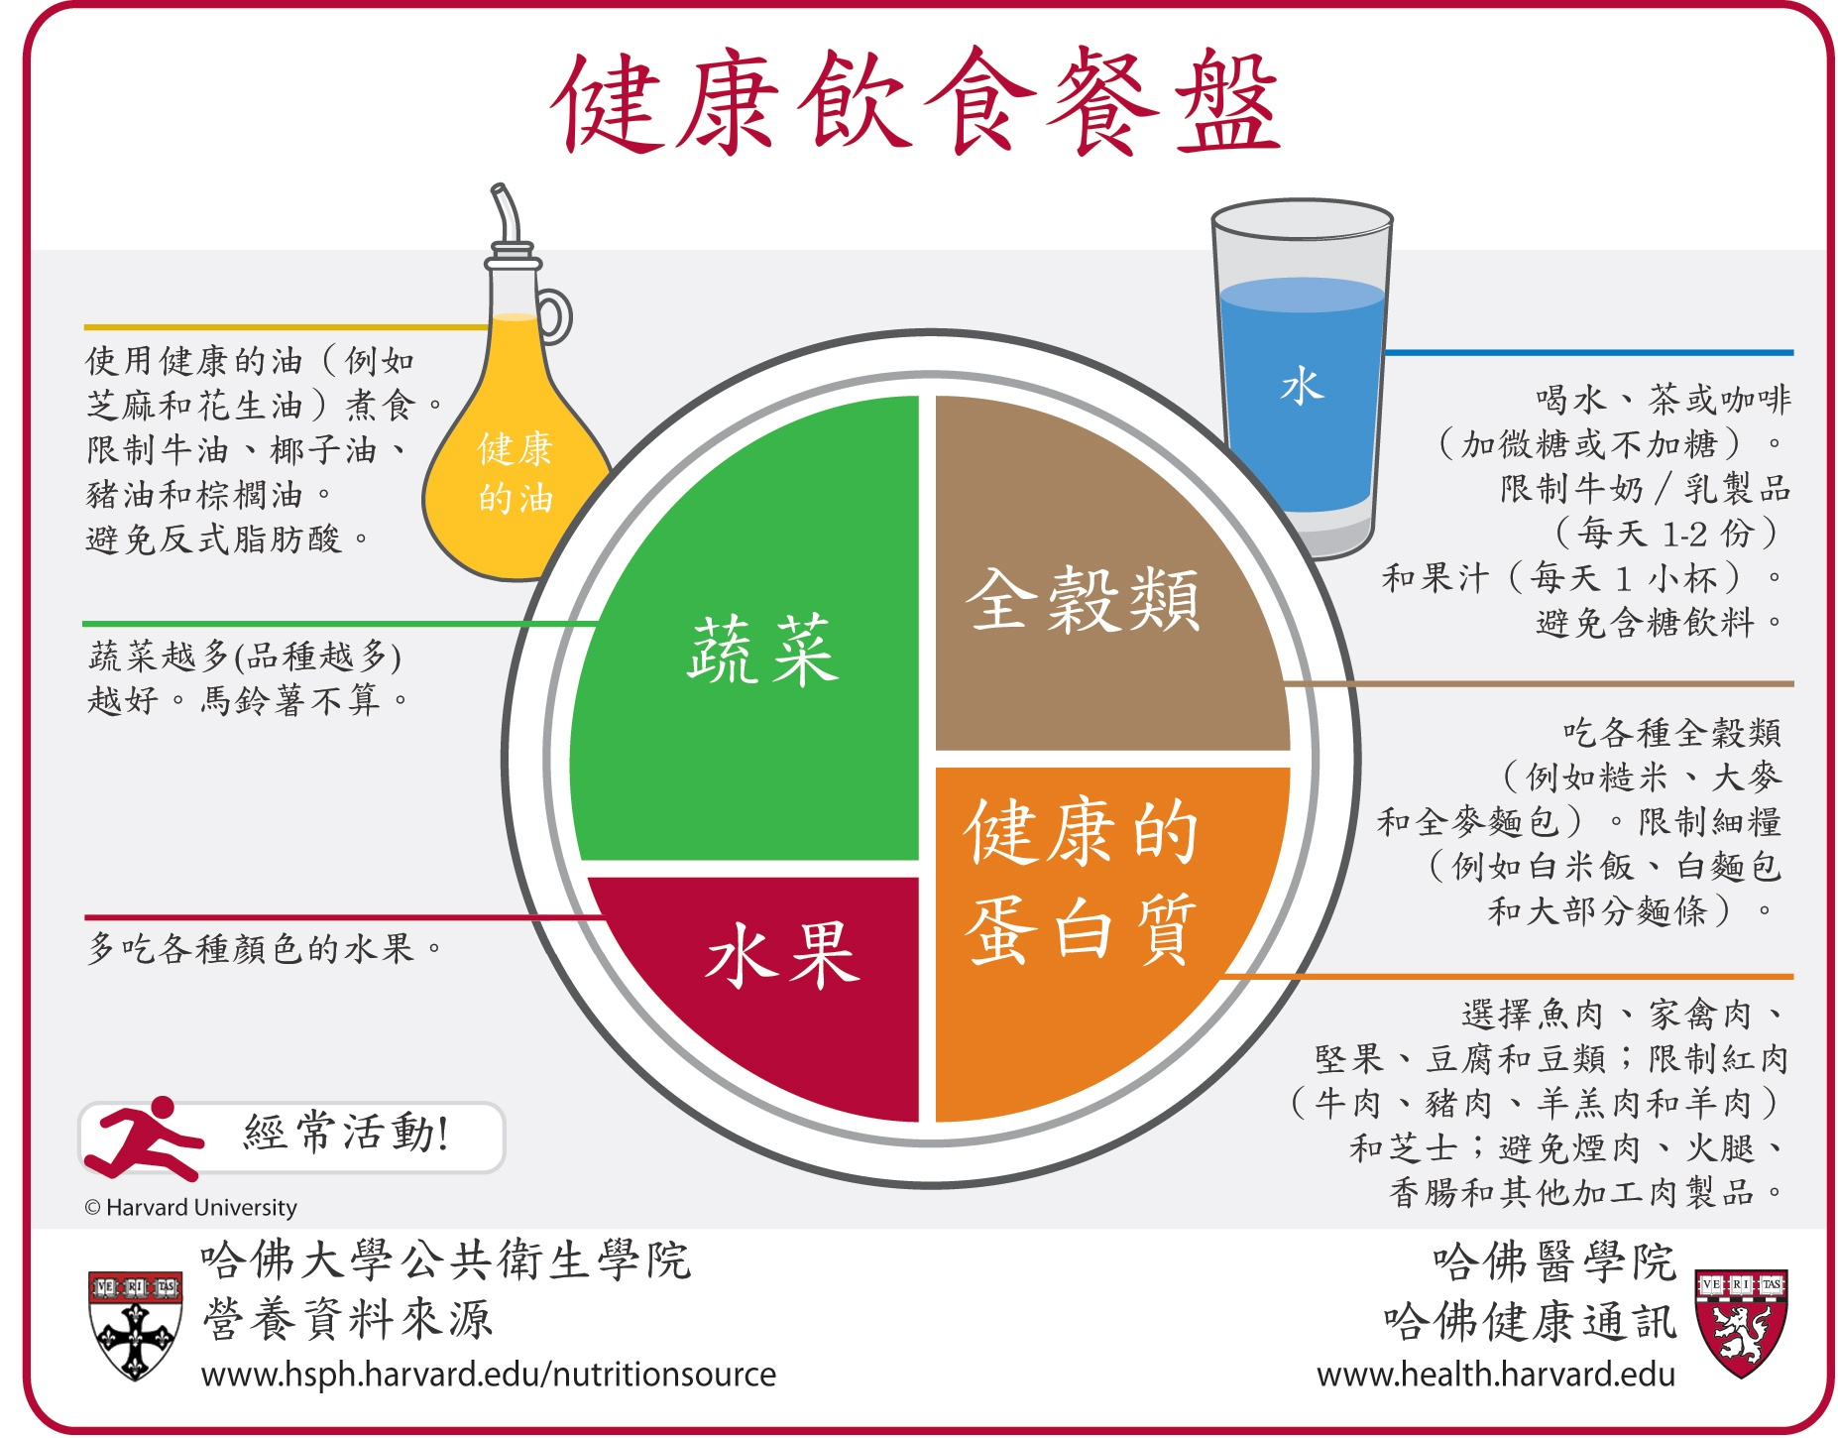
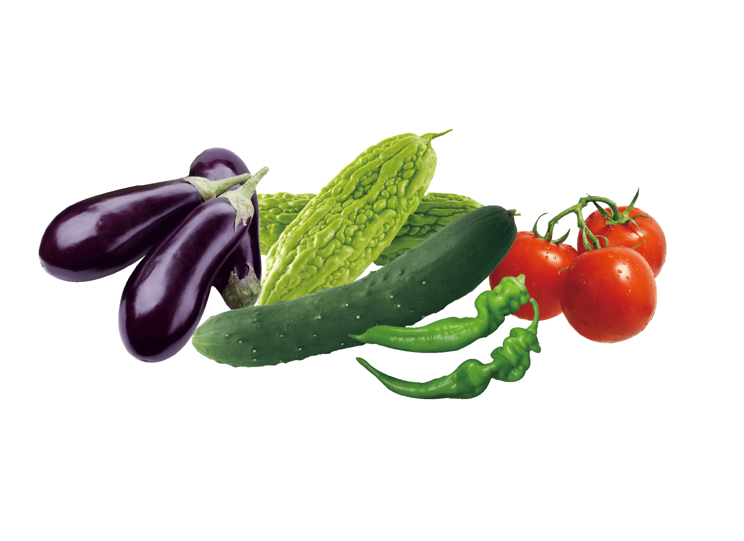
健康餐盤
兒童篇
青少年
成年篇
銀髮篇
天天五蔬果，健康跟著我！

Slide 10
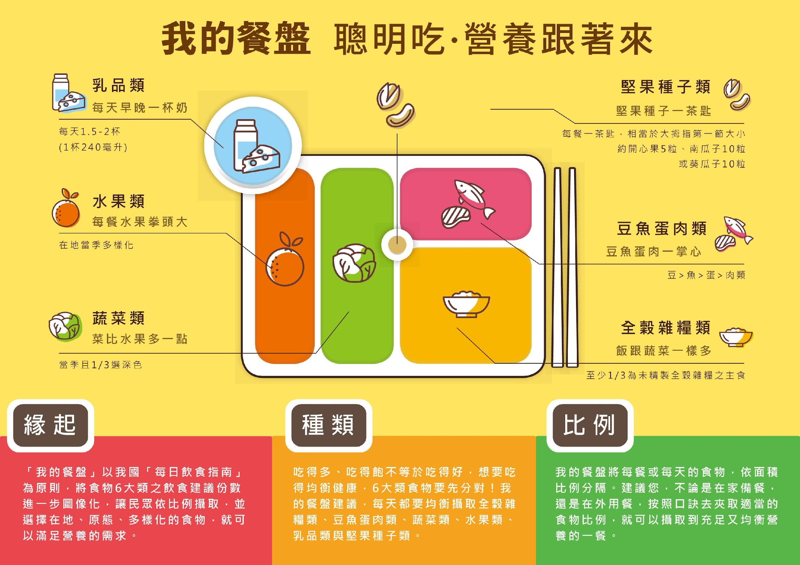

Slide 11
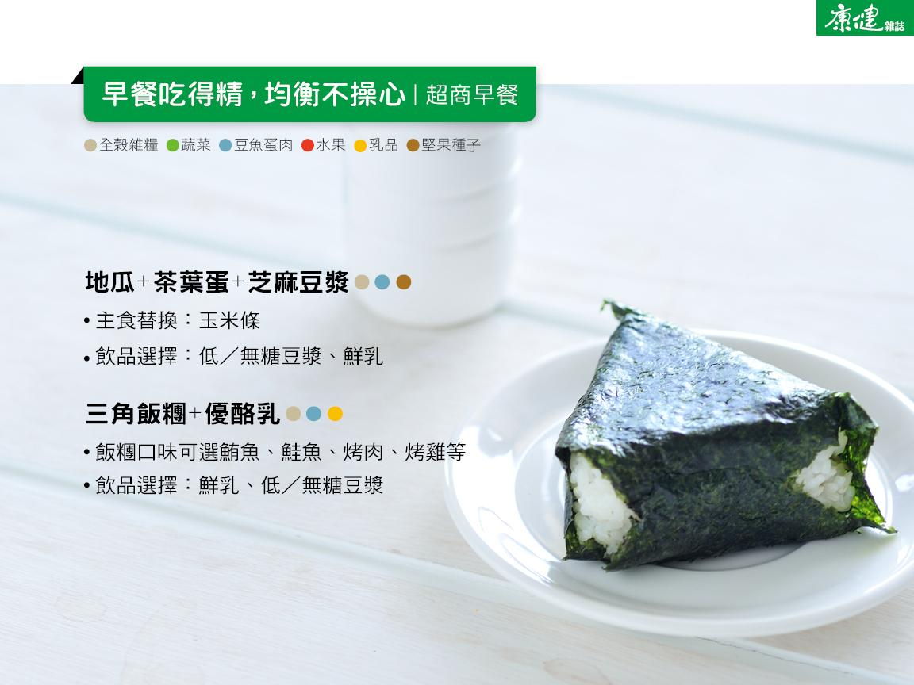
外食餐盤大改造
Go！

Slide 12
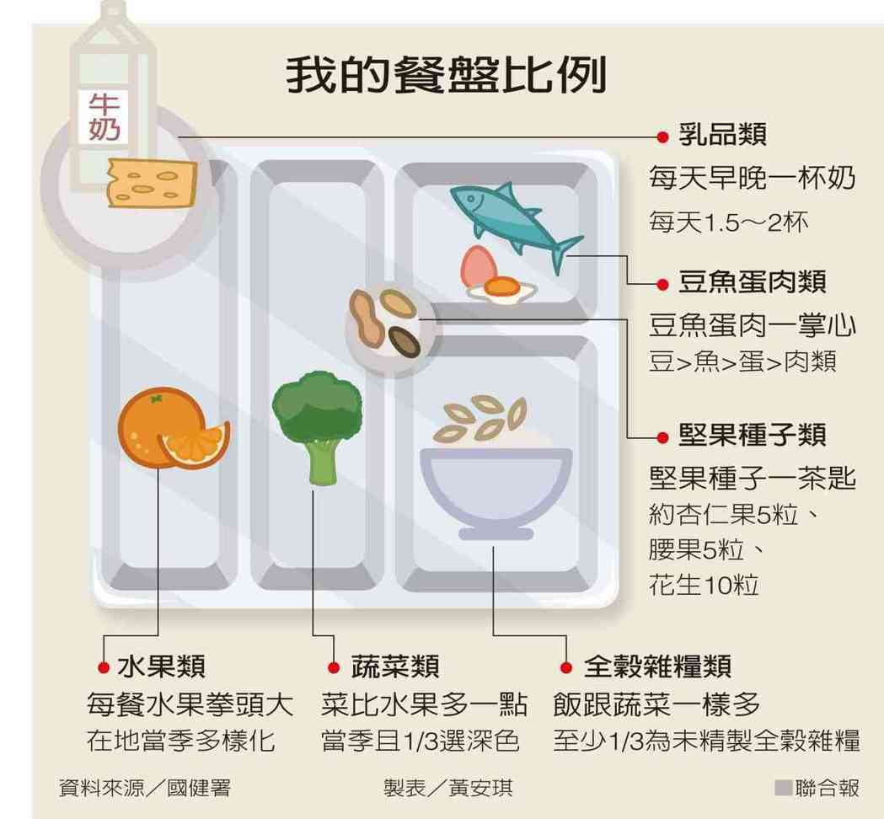

Slide 13
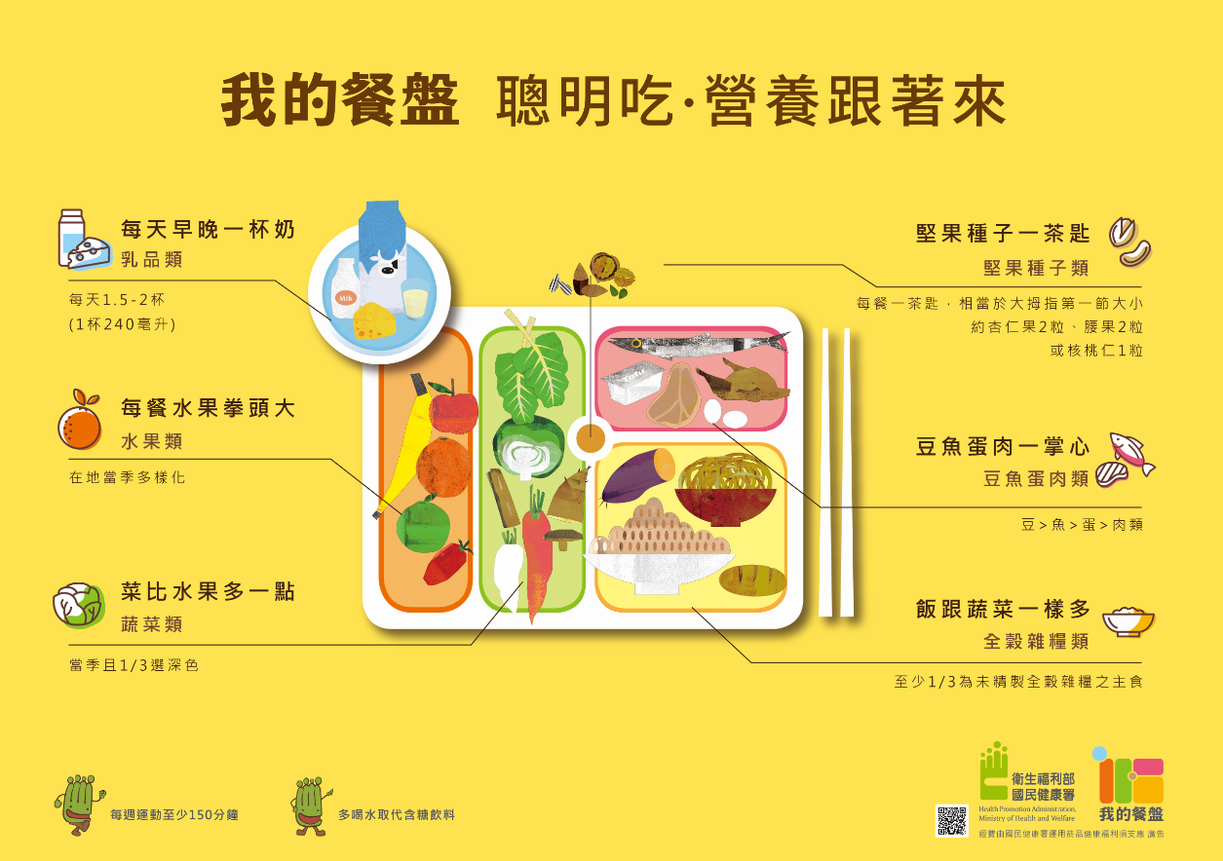

Slide 14
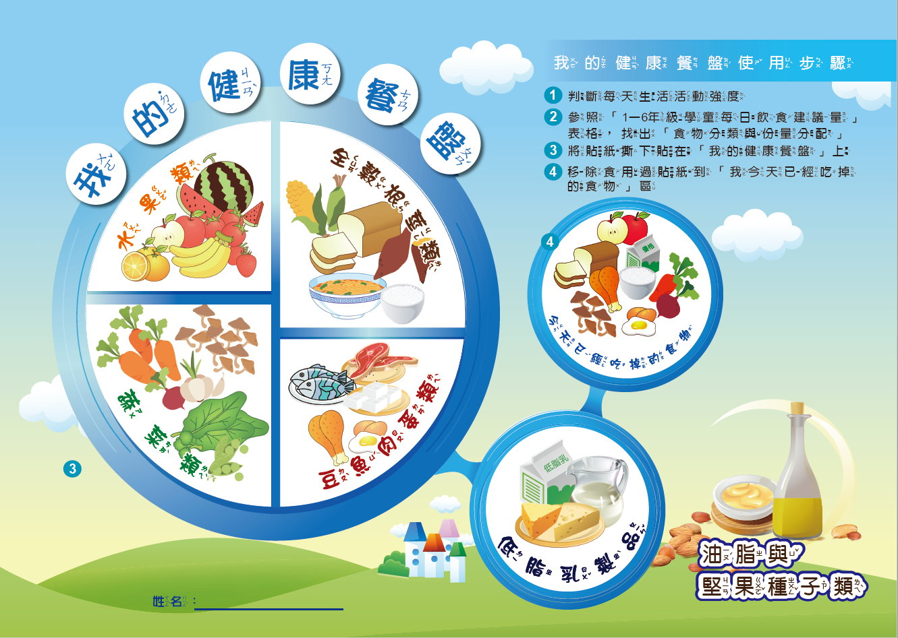

Slide 15
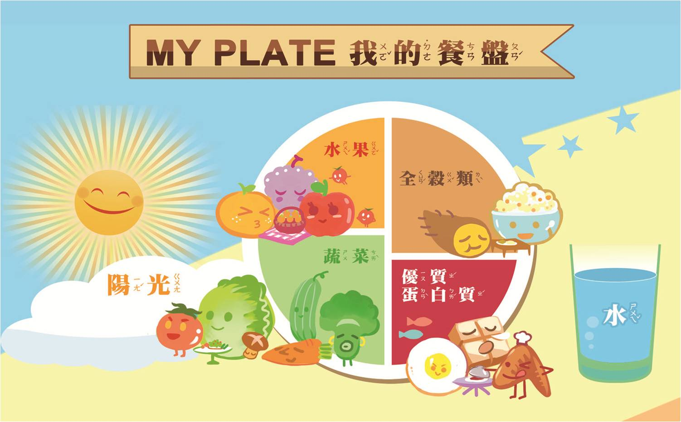

Slide 16
